Slide 1
Номинация
Военная история моей семьи
Бадмацыренова Арьяна,
ученица 7 Г класса
МАОУ«СОШ» №2 г.Улан-Удэ

Slide 2


Slide 3
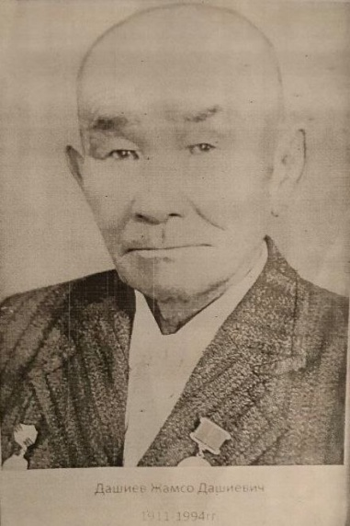
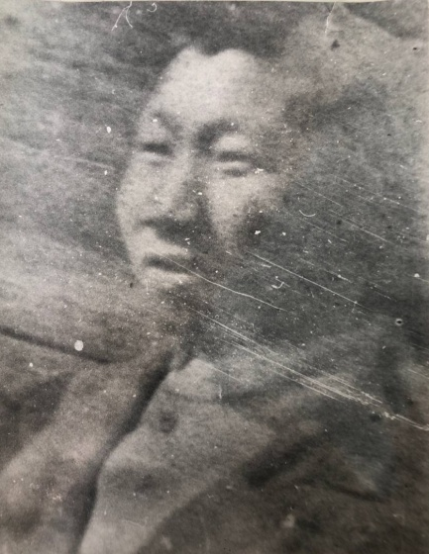
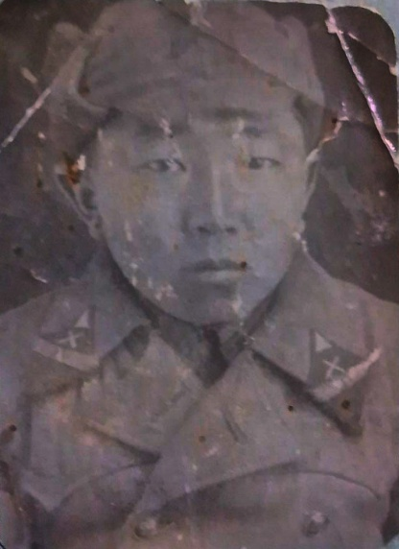
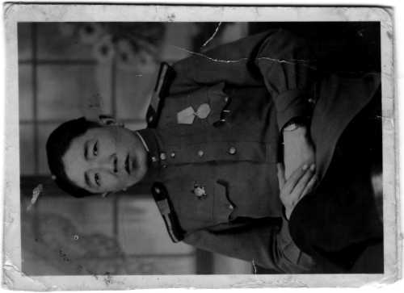
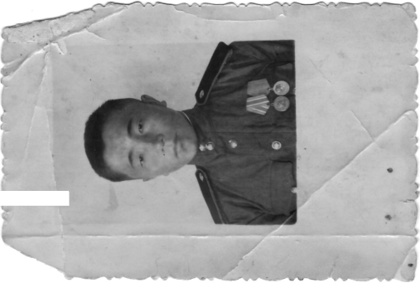
Братья Дашиевы

Slide 4
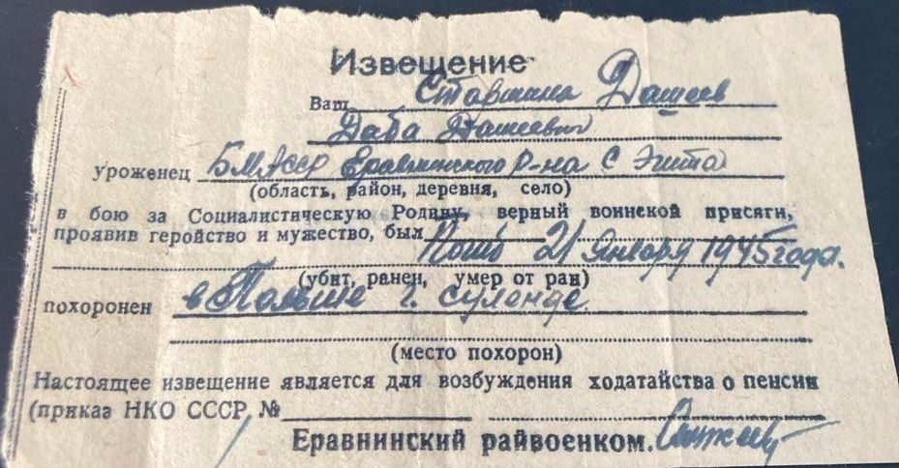

Slide 5
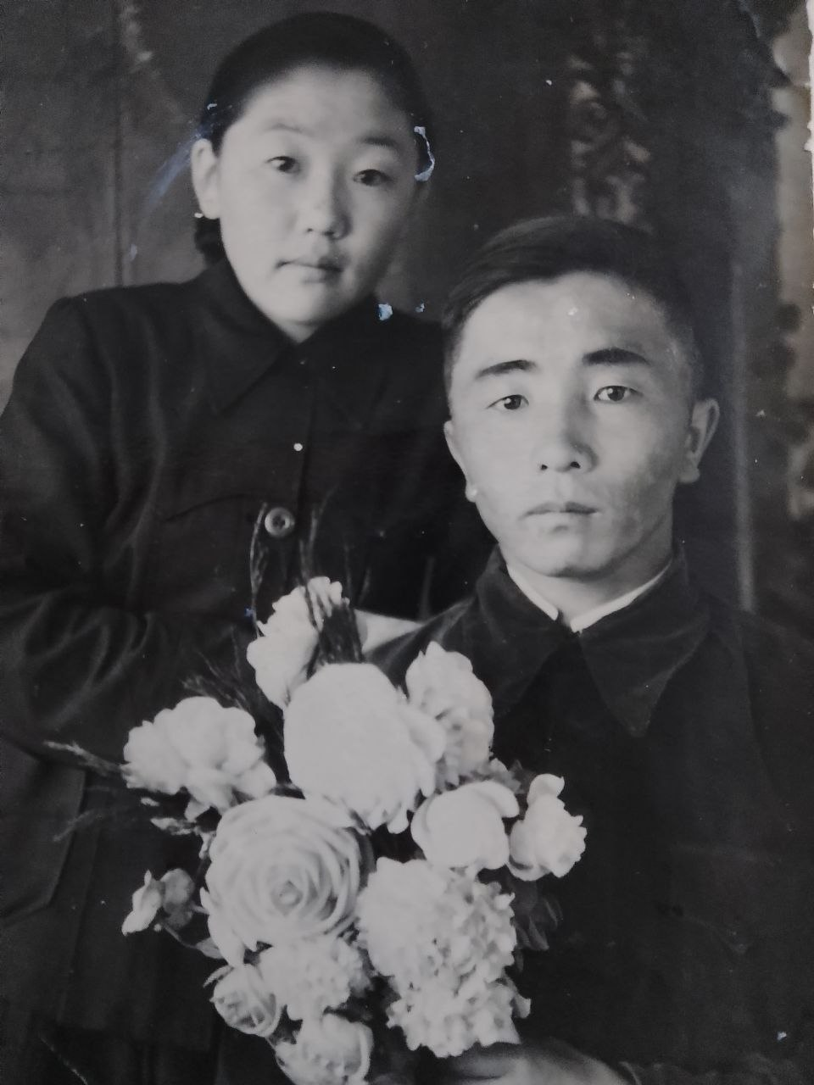
Дашиев Ананда Доржиевич
(1927-1995)

Slide 6
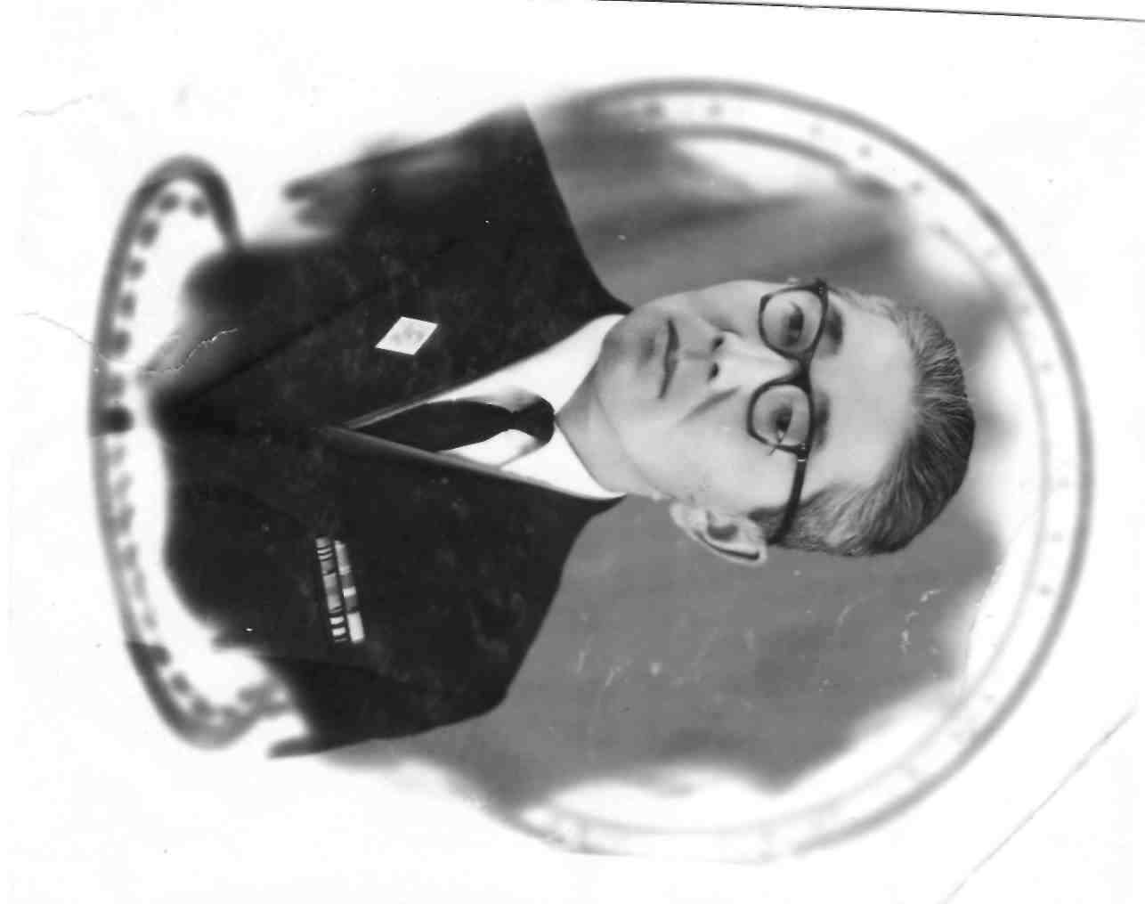
Дашиев Дагба Дашиевич
(1919-1996)

Slide 7
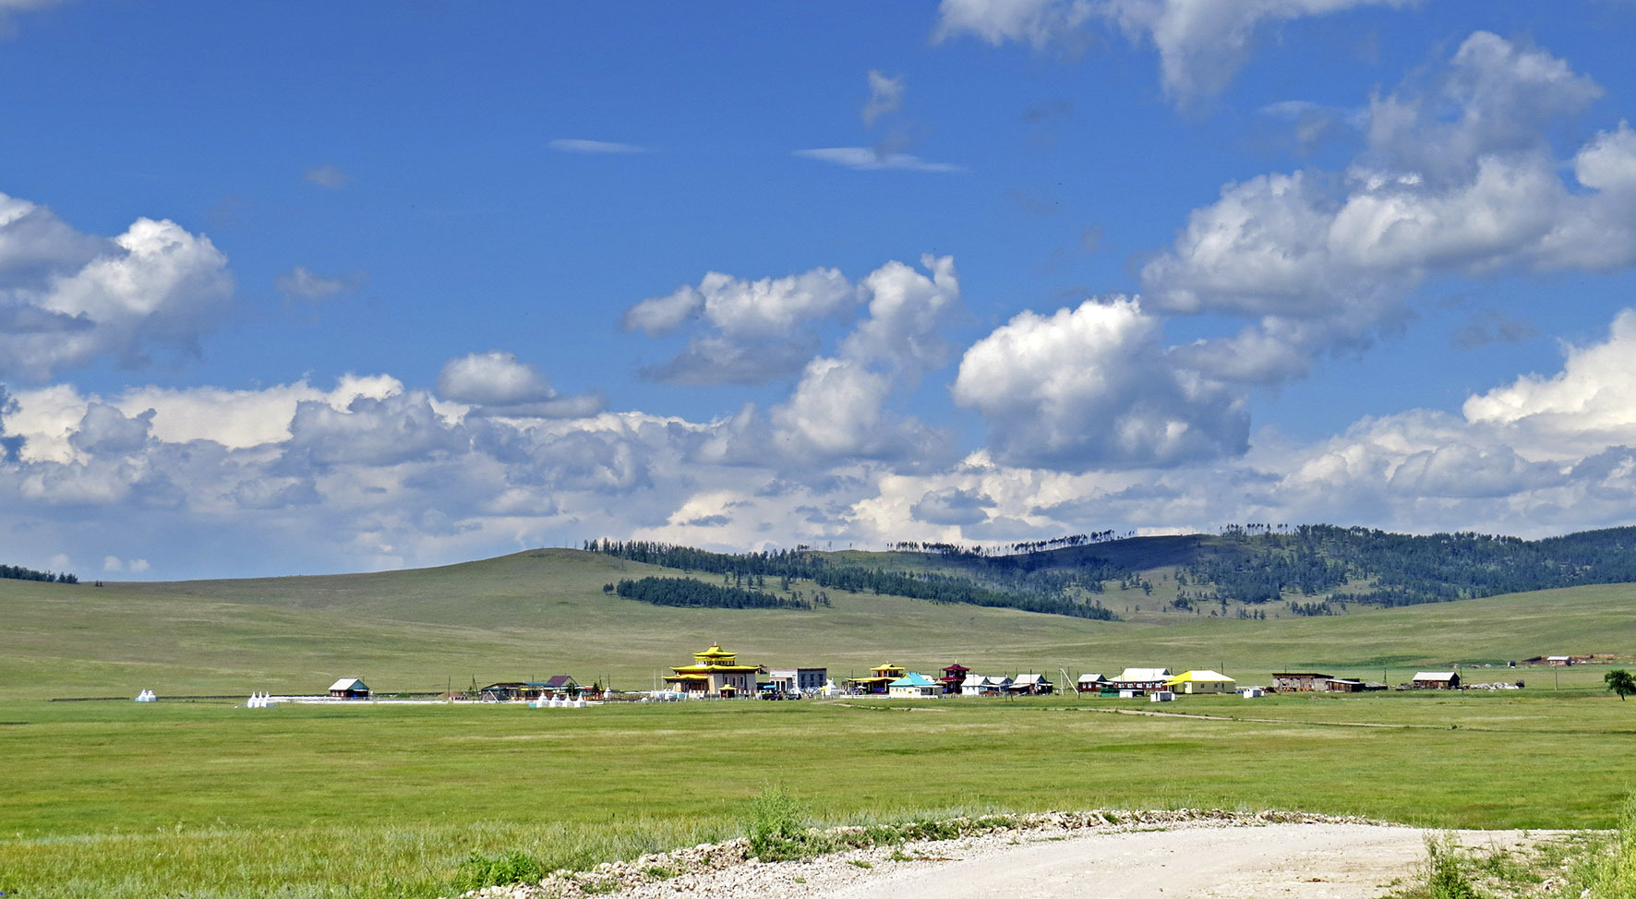
Местность Хара-Шибирь находится за Эгитуйским дацаном (Еравнинский район)

Slide 8
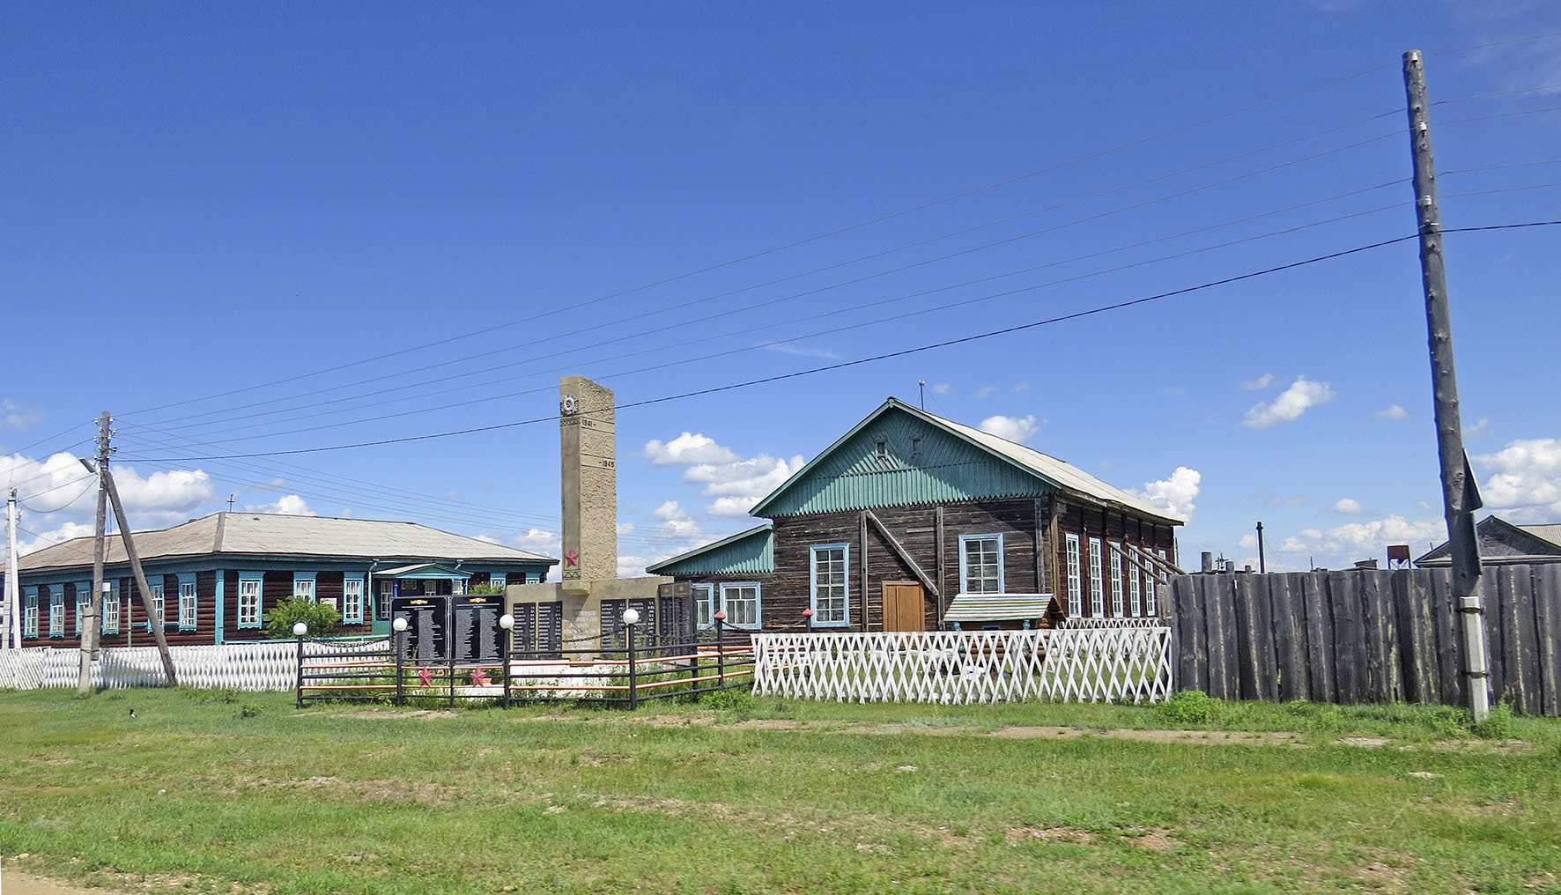
Улаан гэр- Красный дом. Школа, в которой учился Дашиев Д.Д.

Slide 9
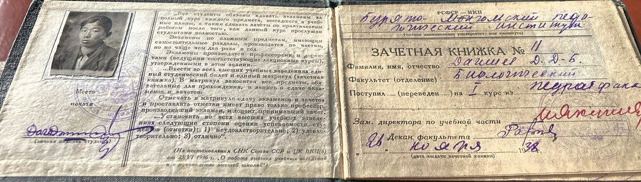
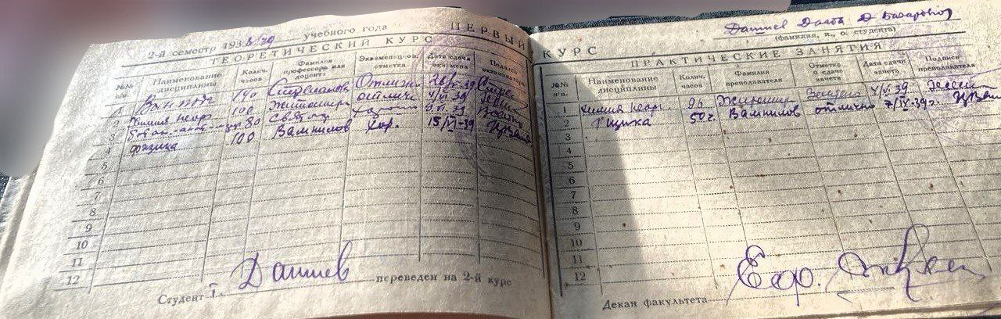
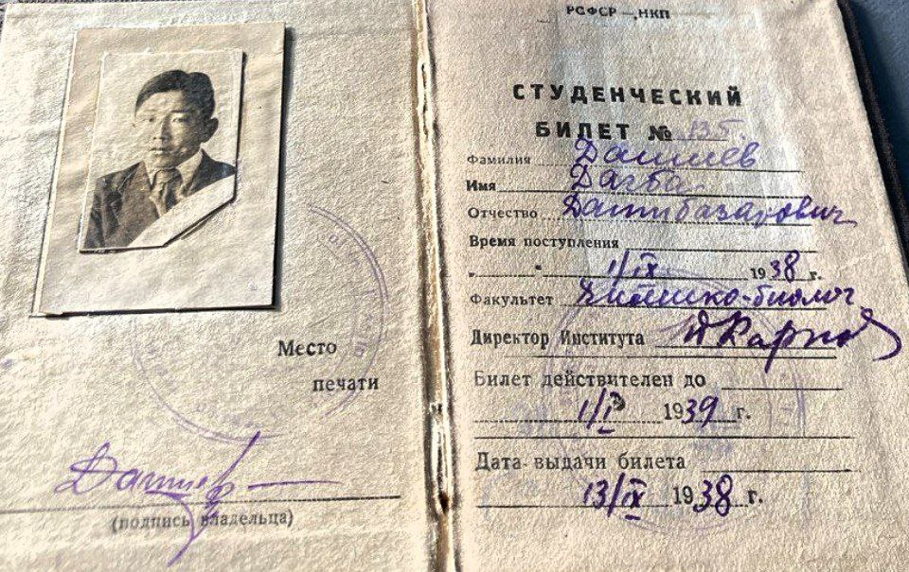
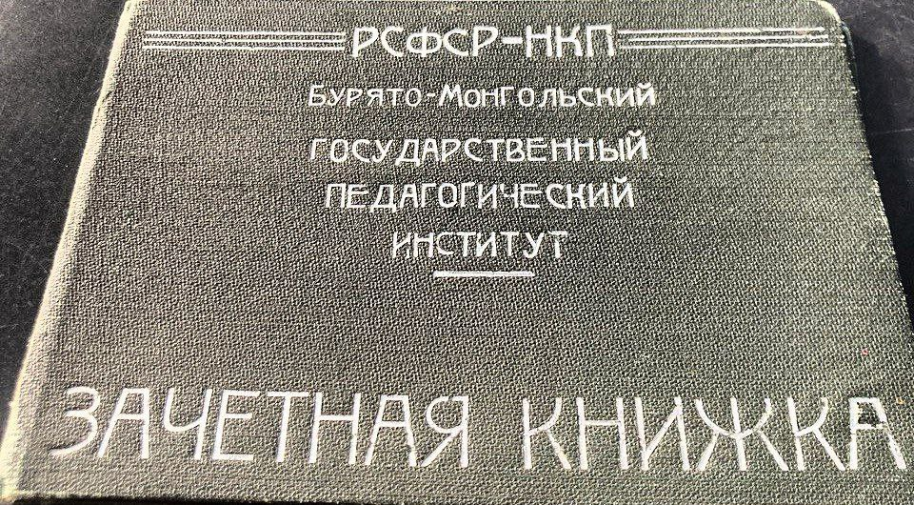

Slide 10
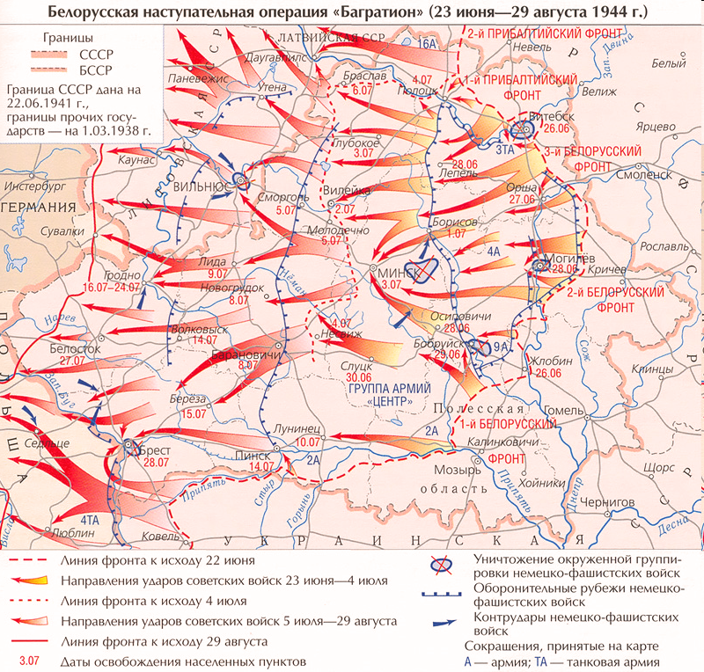

Slide 11
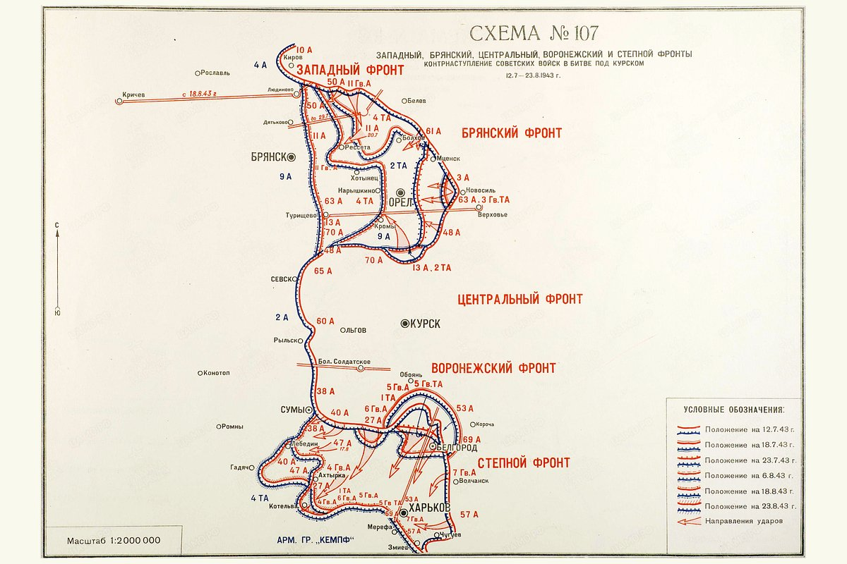

Slide 12
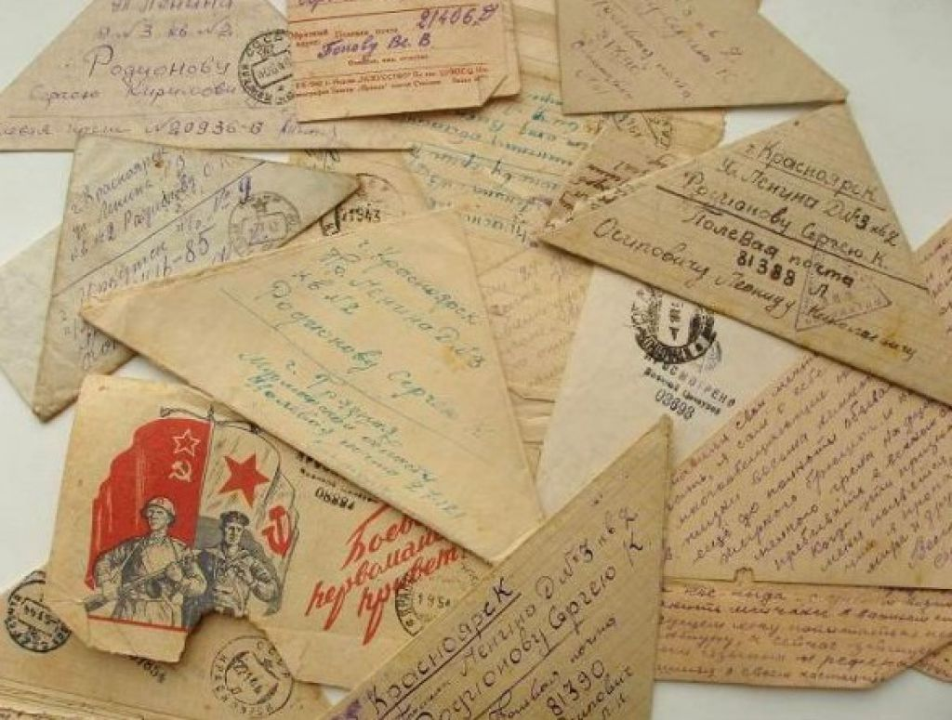
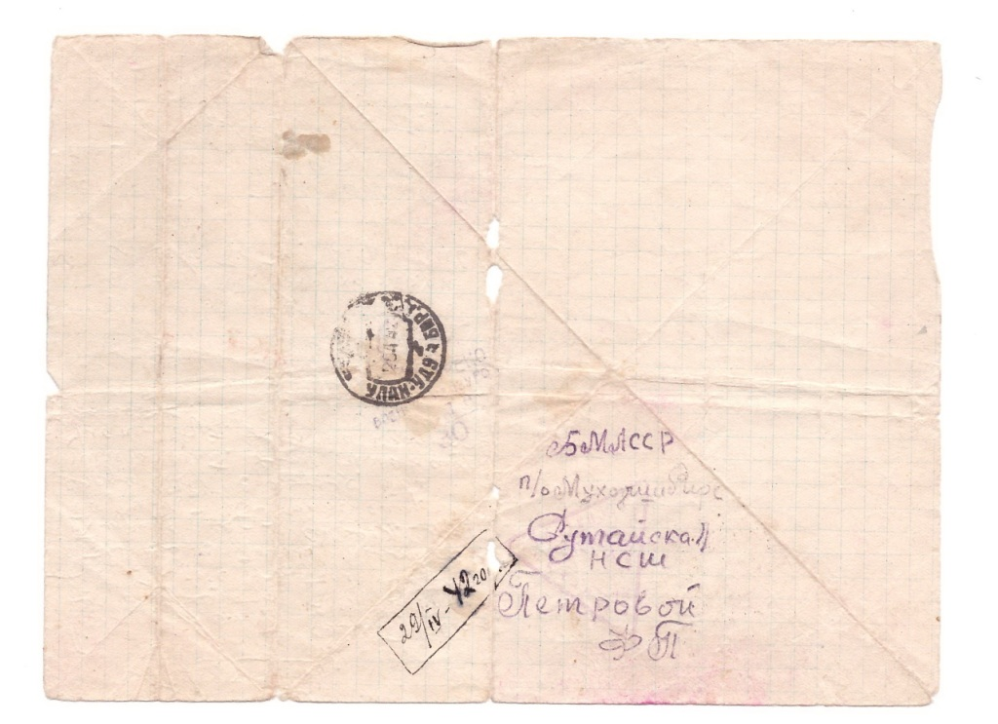
Фронтовое письмо
Дашиева Д.Д. родным

Slide 13
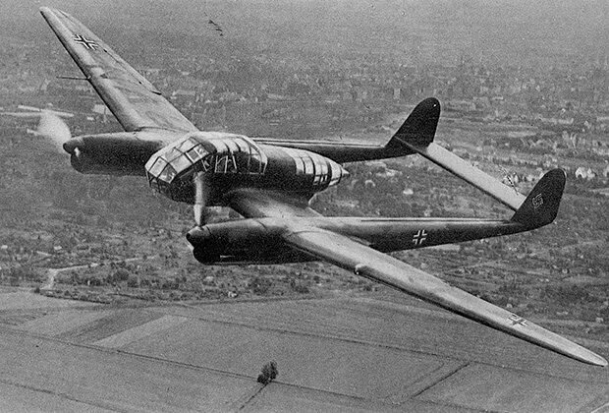
Самолёт-разведчик «Фокке-Вульф-189»

Slide 14
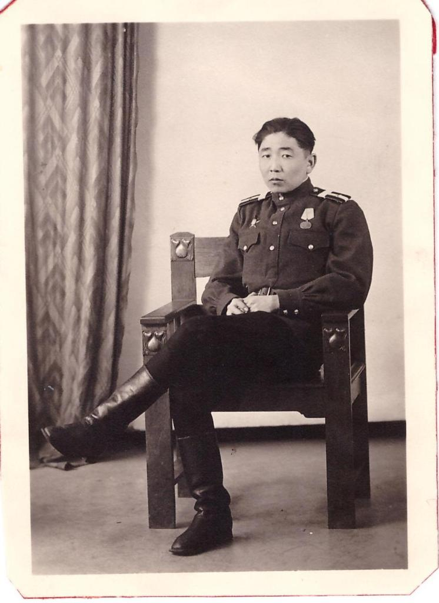
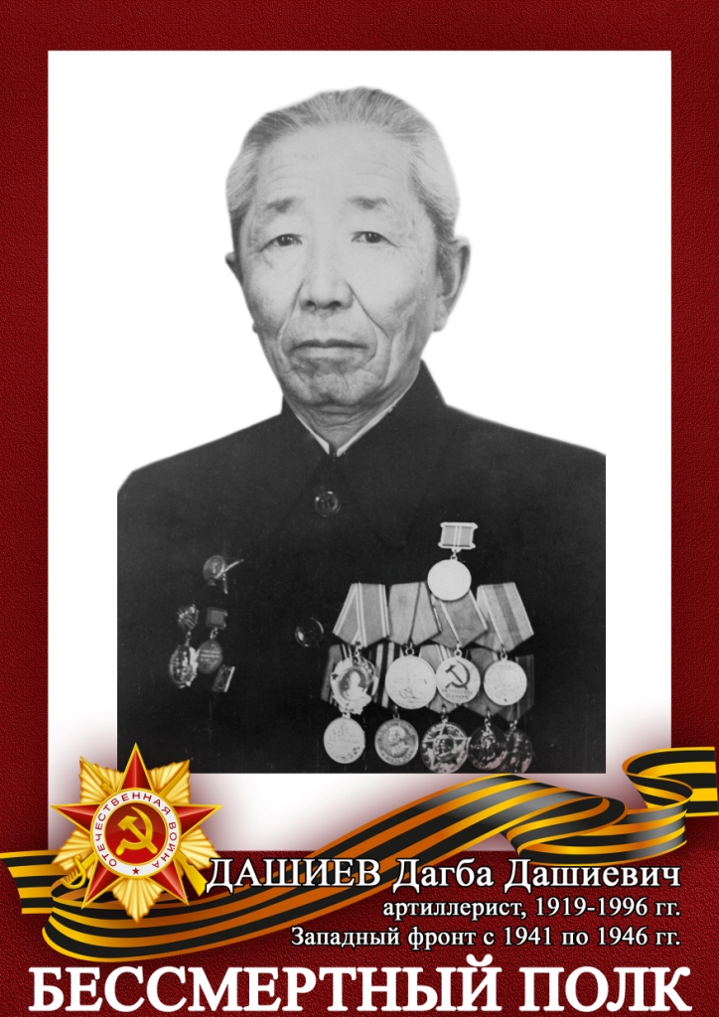
Дашиев Дагба Дашиевич во время и после войны

Slide 15
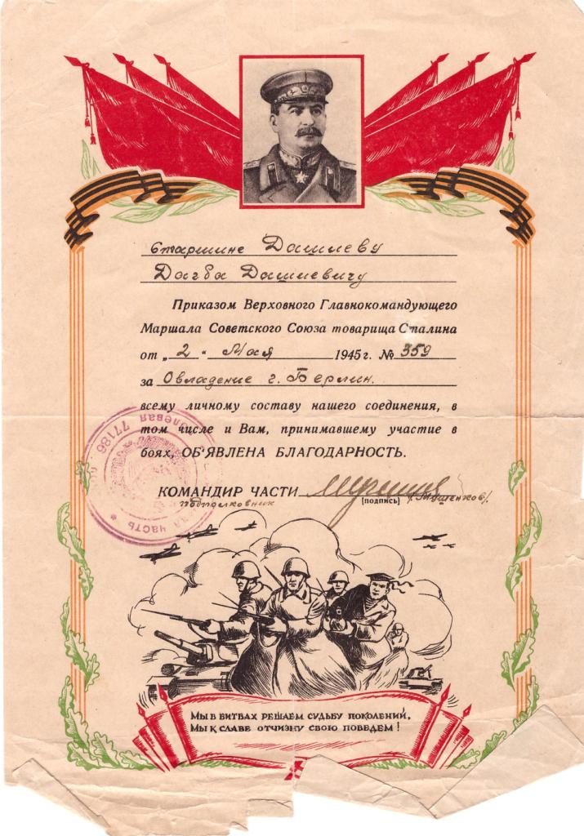
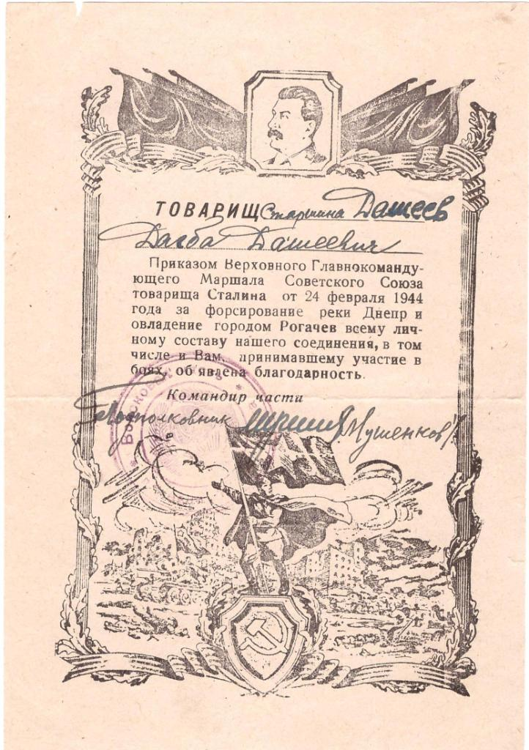
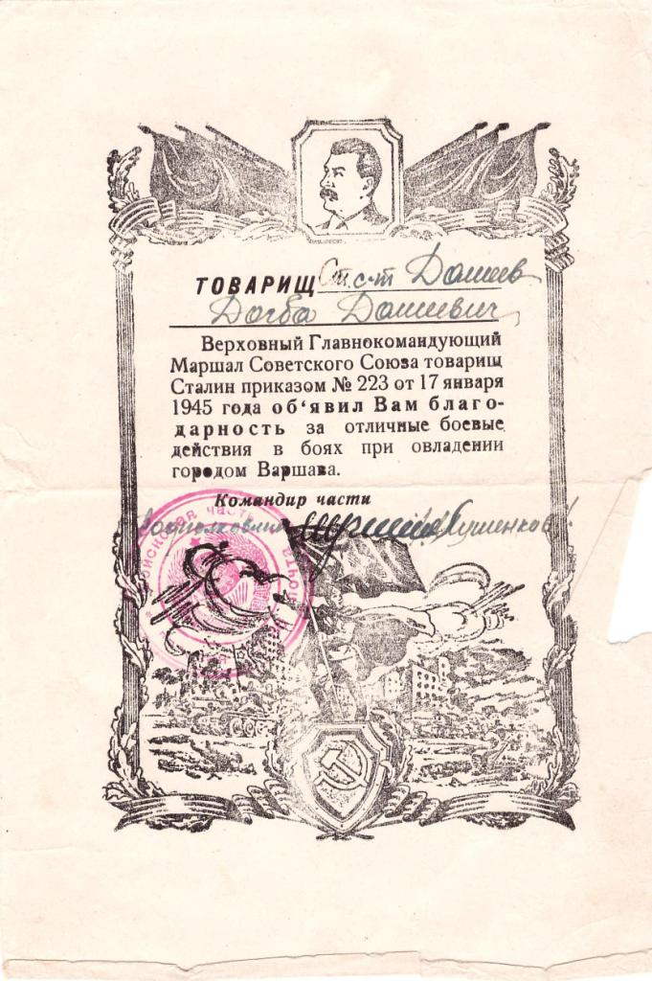
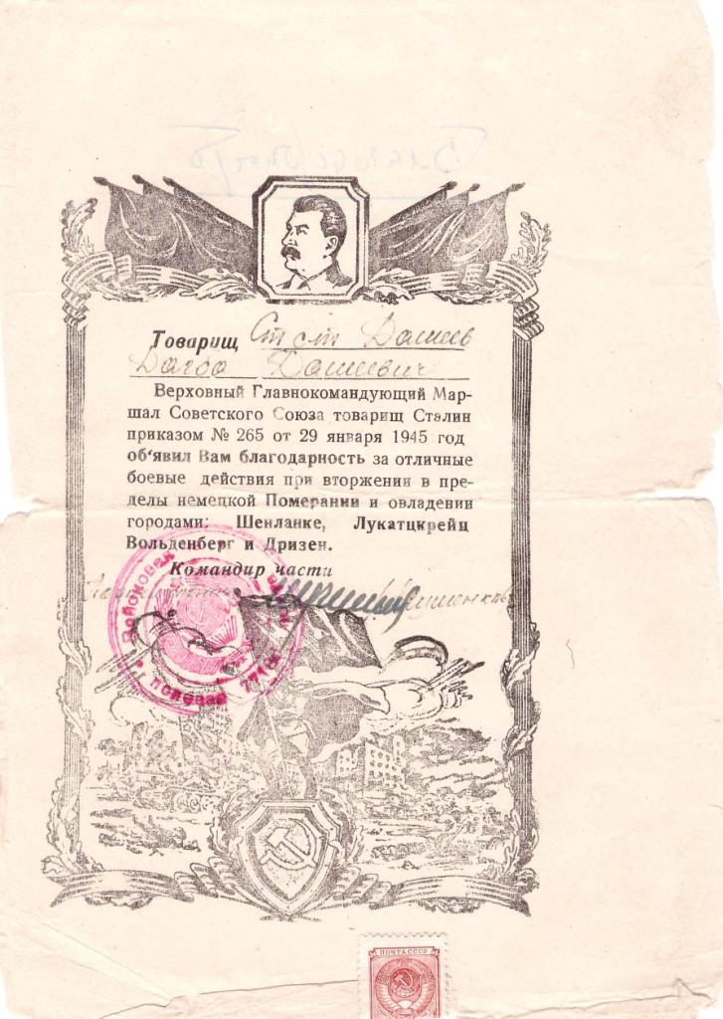
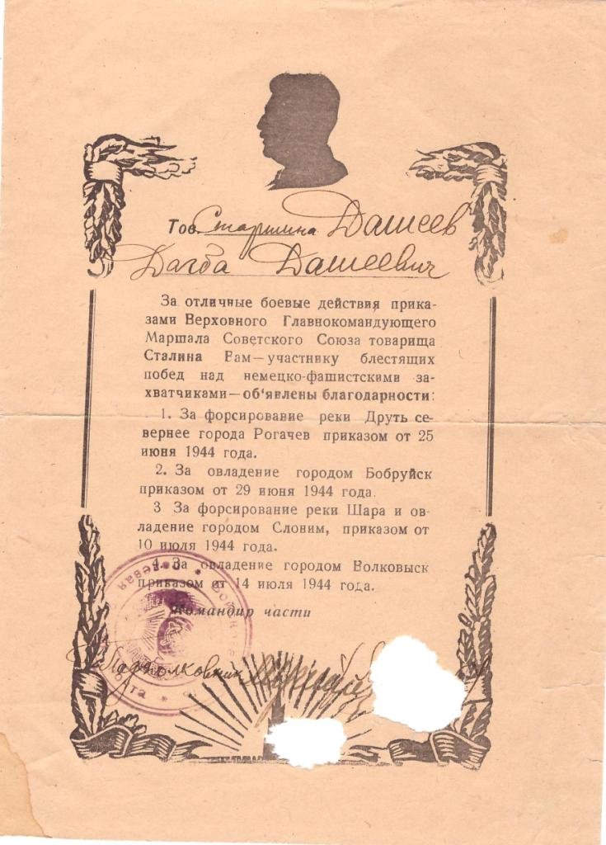


Благодарности от Верховного Главнокомандующего И.В. Сталина

Slide 16
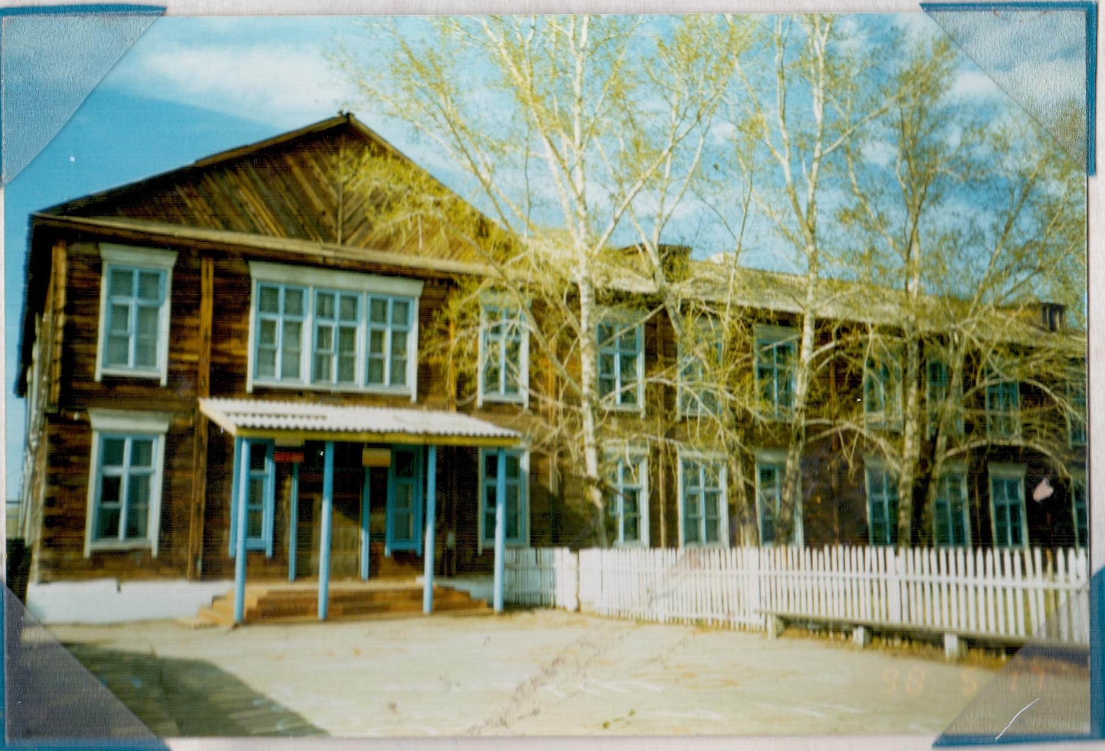
Цолгинская средняя школа
Мухоршибирский район

Slide 17
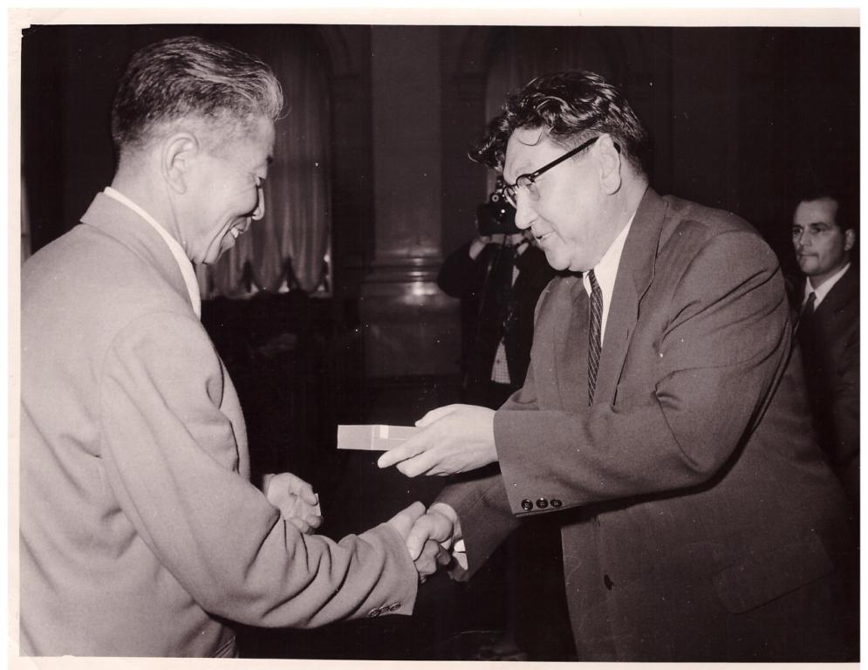
Награждение орденом Ленина , Москва,1960 г.

Slide 18
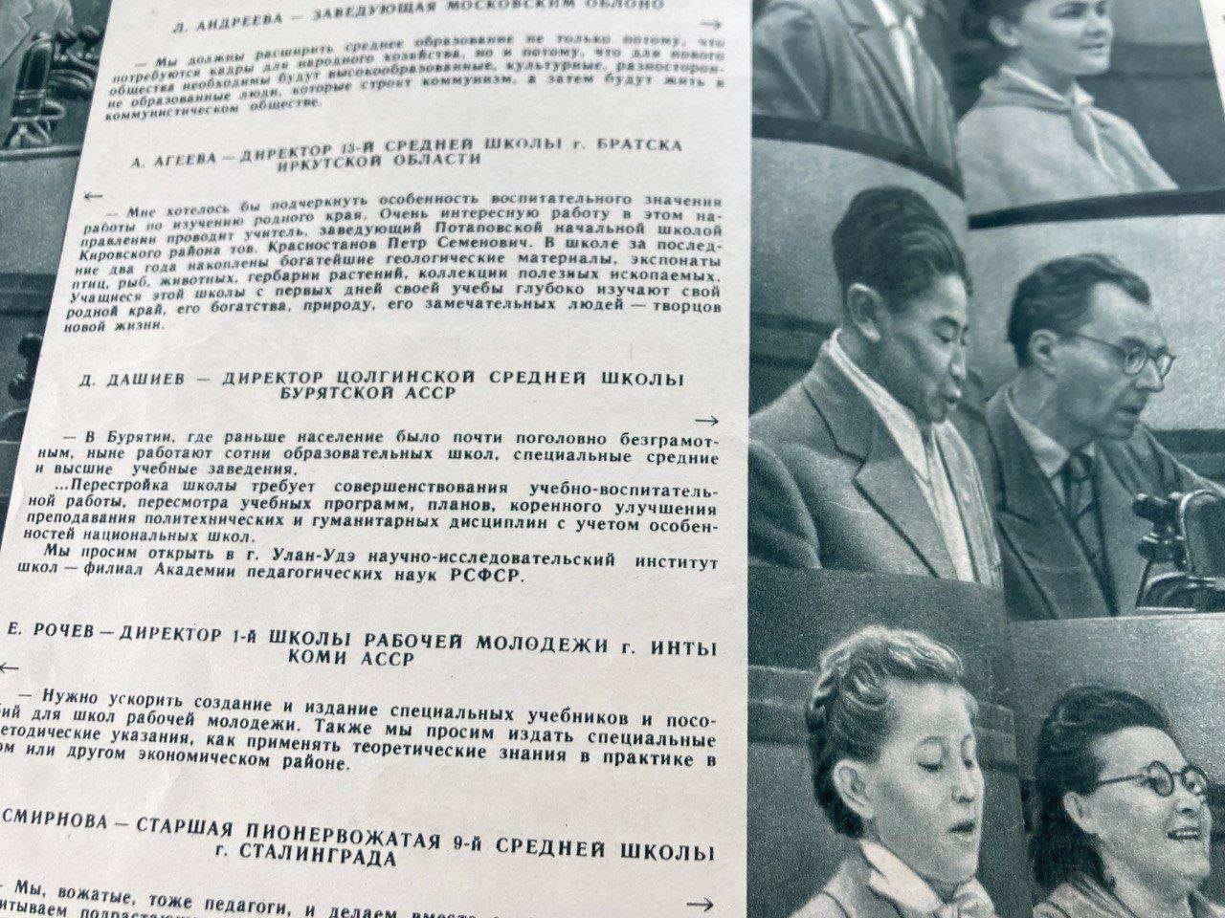

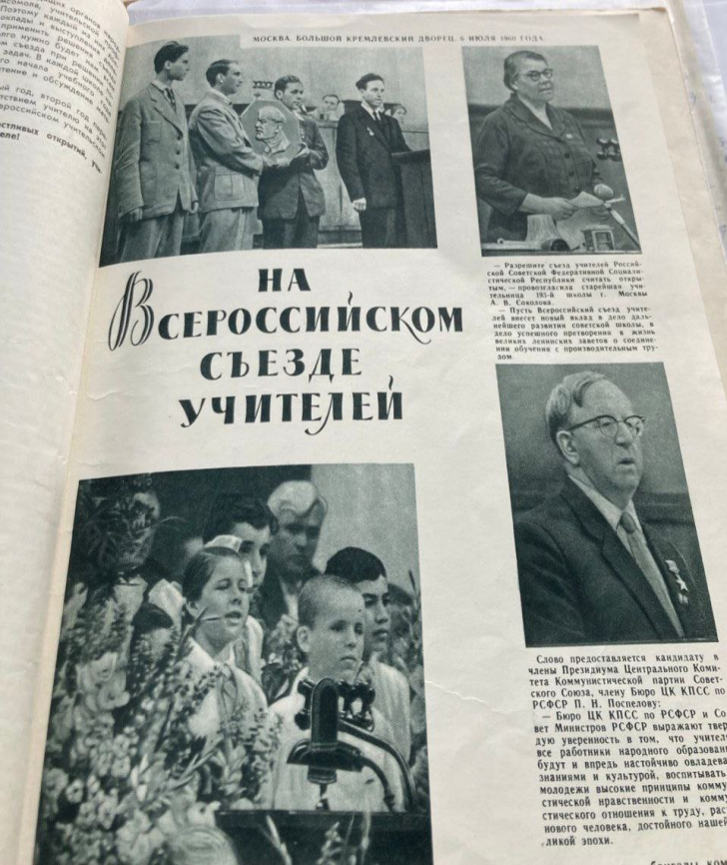
Выступление на Всероссийском съезде учителей, 1960 г.

Slide 19

Память о наших предках – это главная реликвия нашей семьи.

